Slide 1
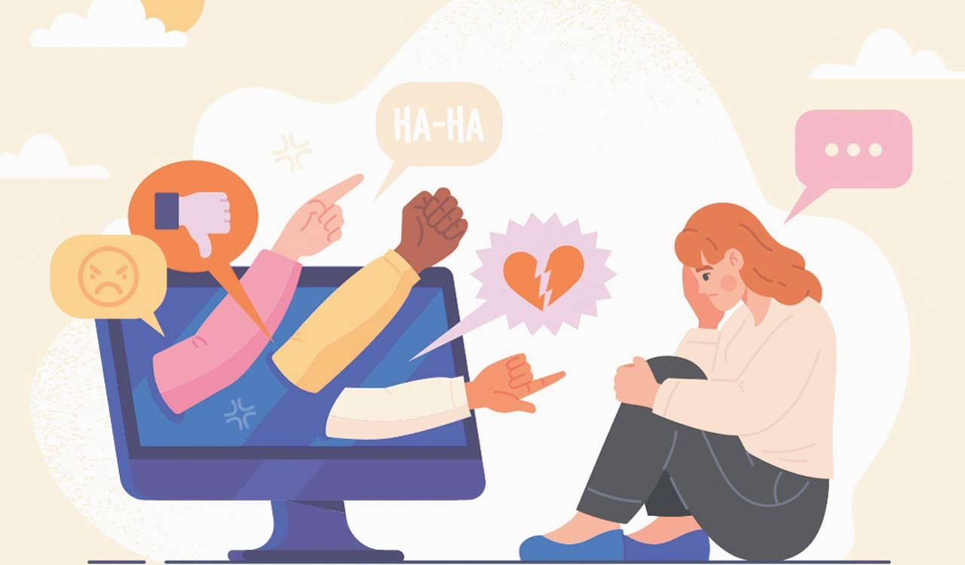

Slide 2
«Моя безопасность в сети. Интернет: я там друг или враг?»

Slide 3
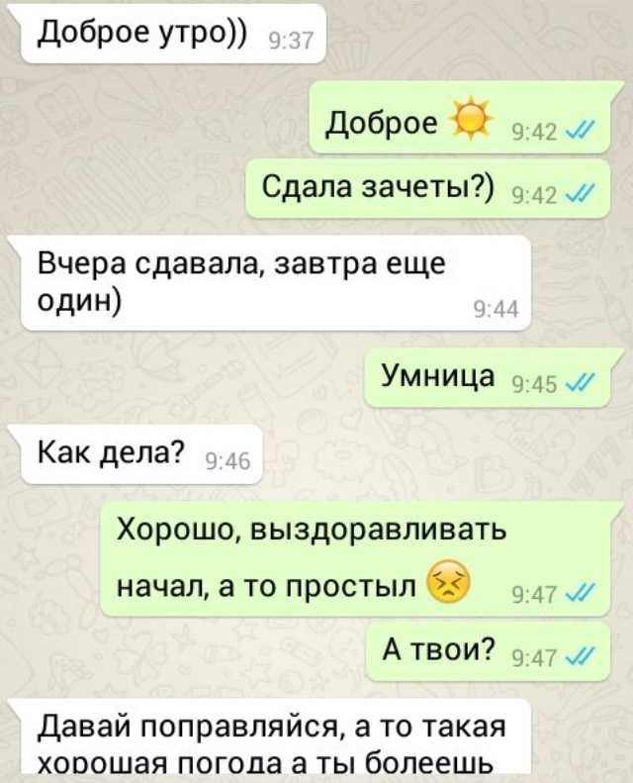
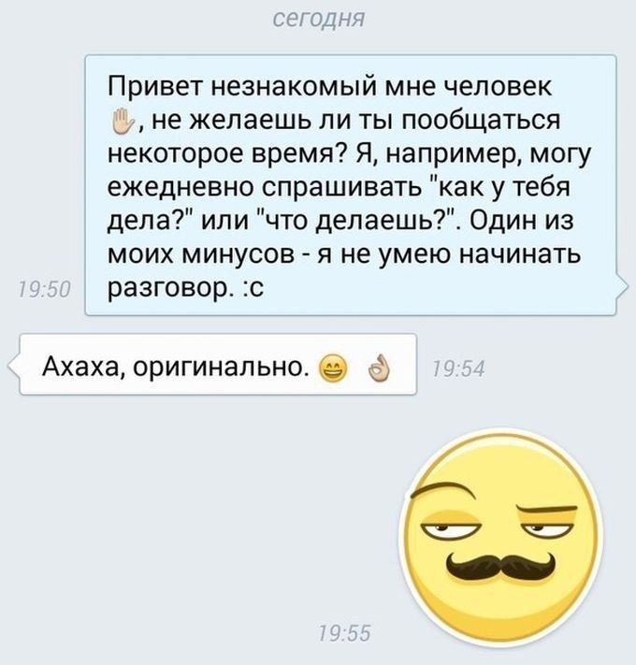

Slide 4
